Slide 1
発表資料
チーム名：togepi
メンバー：武田、内海、荒木、鈴木、平野

Slide 2

テーマ
を思いっきり盛り上げる！

Slide 3

アプリ名
カンパる

Slide 4
「カンパる」とは
パーティーでよくある催し
盛り上がるために必須なもの
問題点
ビンゴ、
クイズ、
○○対決 ・・・
そこで！
景品！！
お金がかかり、妥協されがち

Slide 5
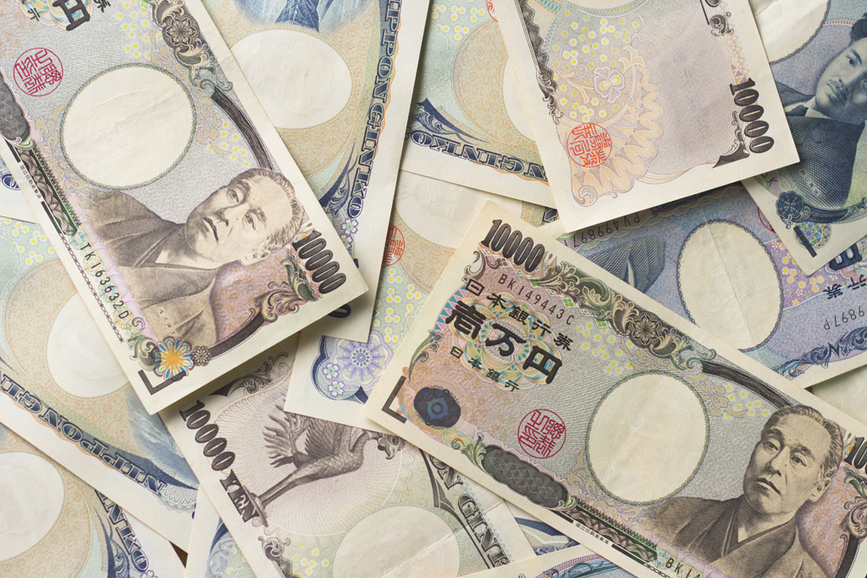
アプリ名
カンパる

Slide 6


「カンパる」とは
パーティー参加者から景品代を集めるアプリ
どうせなら良いモノ
を景品にしたいわ
勝てる気しかしねぇ

Slide 7
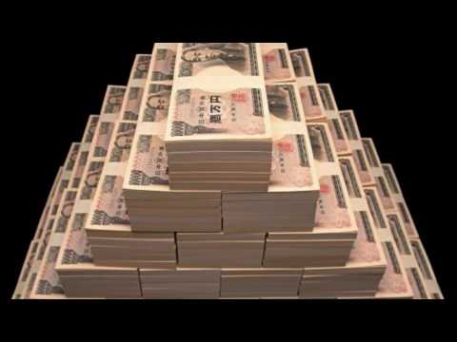
アプリ名
カンパる

Slide 8






システム構成図

Slide 9
デモ

Slide 10
工夫点

